Slide 1
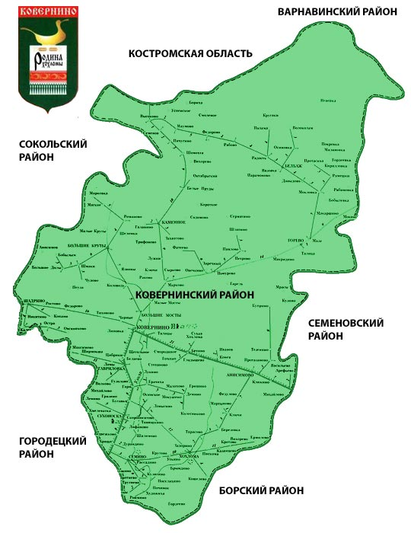


Ковернинский район
Бюджет для граждан
        По решению Земского собрания
        Ковернинского муниципального района
        «Об утверждении отчета об исполнении бюджета муниципального района за 2019 год

Slide 2
ОГЛАВЛЕНИЕ
№№ п/п | Содержание | Номера страниц
1. | Общие понятия | 4 - 6
2. | Социально-экономические показатели района | 7– 14
3. | Исполнение консолидированного бюджета района по доходам и расходам | 15-22
4. | Исполнение бюджета муниципального района в 2017-2019 годах и за 2019 год | 23-25
5. | Доходы бюджета муниципального района за 2019 год | 26-31
6. | Расходы бюджета муниципального района за 2019 год | 32-44
7. | Расходы бюджета муниципального района на образование | 45-46
8. | Расходы бюджета муниципального района на культуру и кинематографию | 47-48
9. | Расходы бюджета муниципального района на физическую культуру и спорт | 49-50
10. | Расходы бюджета муниципального района на социальную политику | 51
11. | Расходы бюджета муниципального района на обеспечение граждан Ковернинского муниципального района Нижегородской области доступным и комфортным жильем | 52-53
12. | Результаты по жилищно-коммунальному хозяйству и переселению граждан из аварийного жилищного фонда на территории Ковернинского муниципального муниципального района в 2017-2019 годах | 54
13. | Расходы по муниципальным программам и непрограммным расходам | 55-61
2

Slide 3
ОГЛАВЛЕНИЕ (продолжение)
№№ п/п | Содержание | Номера страниц
14. | Исполнение расходов в рамках реализации Адресной инвестиционной программы капитальных вложений по Ковернинскому муниципальному району | 62
15. | Средний размер заработной платы работников бюджетной сферы | 63
16. | Структура муниципального долга бюджета Ковернинского муниципального района | 64-65
17. | Открытые государственные информационные ресурсы | 66
18 | Контактная информация финансового управления Администрации Ковернинского района Нижегородской области | 67
3

Slide 4
Что такое отчет об исполнении бюджета муниципального района
Отчет об исполнении бюджета муниципального района содержит данные об исполнении бюджета по доходам, расходам и источникам финансирования дефицита бюджета в соответствии с бюджетной классификацией Российской Федерации.
Годовой отчет об исполнении бюджета муниципального района подлежит рассмотрению Земским Собранием Ковернинского муниципального района Нижегородской области и утверждается решением Земского Собрания Ковернинского района Нижегородской области.
Решением Земского собрания Ковернинского района Нижегородской области об исполнении бюджета муниципального района утверждается отчет об исполнении бюджета муниципального района за отчетный финансовый год с указанием общего объема доходов, расходов и дефицита (профицита) бюджета муниципального района.
В отчете об исполнении бюджета муниципального района указывается сколько и каких доходов поступило в бюджет за год и на какие цели эти денежные средства были израсходованы.
4

Slide 5
Доходы бюджета
Доходы бюджета – безвозмездные и безвозвратные поступления денежных средств в бюджет
Налоговые доходы
Поступления от уплаты налогов, установленных Налоговым кодексом РФ (налог на доходы физических лиц, налоги на совокупный доход и др.)
Безвозмездные поступления
Поступления от других бюджетов бюджетной системы (дотации, субвенции, субсидии и иные межбюджетные трансферты).
Прочие безвозмездные поступления
Неналоговые доходы
Поступления от уплаты сборов, установленных законодательством РФ (доходы от использования муниципального имущества, плата за негативное воздействие на окружающую среду, штрафы за нарушение законодательства и др.)
5

Slide 6
Распределение расходов по основным функциям
государства в 2019 году
Расходы бюджета – выплачиваемые из бюджета денежные средства, за исключением средств, являющихся источниками финансирования дефицита бюджета.
Формирование расходов осуществляется в соответствии с расходными обязательствами, законодательно закрепленными за соответствующими уровнями бюджетов.
Принципы формирования расходов бюджета: по государственным программам, по разделам (подразделам)функциональной структуры, по ведомствам.
Направления расходов бюджета по разделам:
Общегосударственные вопросы
Национальная безопасность и правоохранительная деятельность
Межбюджетные трансферты
Охрана окружающей среды
Обслуживание муниципального долга
Жилищно-коммунальное хозяйство
Физическая культура и спорт
Национальная экономика
Культура, кинематография
Средства массовой информации
Национальная оборона
Образование
Социальная политика
6

Slide 7

Показатели, характеризующие Ковернинский муниципальный район за 2019 год
Площадь - 2340 кв. км.
Численность населения района (оценка 2019 года) 18 200,0 человек.
Объем отгруженной продукции – 4009,3 млн. руб.
Среднемесячная заработная плата – 23153,6 руб.
Инвестиции в основной капитал в действующих ценах – 700,8 млн. руб.
Количество муниципальных образований - 7
Количество муниципальных учреждений и предприятий - 39:
муниципальные учреждения – 34 (казенные – 33, автономные - 1);
муниципальные предприятия - 5
7

Slide 8




Сбалансированность бюджета, профицит, дефицит
Сбалансированность бюджета по доходам и расходам-
основополагающее требование, предъявляемое к органам,
составляющим и утверждающим бюджет
ПРОФИЦИТ
В случае превышения доходов над расходами образуется профицит бюджета (можно накапливать резервы, погашать имеющиеся долги)
ДЕФИЦИТ
В случае превышения расходов над доходами образуется дефицит бюджета (необходимы источники покрытия дефицита, можно например использовать остатки средств или привлечь средства в долг)

Slide 9
Прибыль прибыльных предприятий (крупных и средних), млн.рублей

Slide 10
Фонд оплаты труда, млрд.рублей

Slide 11
Средняя заработная плата по району, рублей

Slide 12
Инвестиции в основной капитал, млрд.рублей
12

Slide 13
Прожиточный минимум, руб.
13

Slide 14
Динамика изменений доходов, расходов и дефицита (профицита) консолидированного бюджета района за 3 года

Slide 15
Исполнение консолидированного бюджета района
по доходам в 2017 – 2019 годы, (млн.руб.)
15

Slide 16
Динамика изменения налоговых и неналоговых доходов консолидированного бюджета района по итогам 2017 – 2019 годов
(млн.руб.)
110,6 %
к пр. году
104,8%
к пр. году

Slide 17
Основные налоговые доходы консолидированного бюджета
(млн.руб.)

Slide 18
Доходы на 1 жителя района по итогам
2017-2019 годов
(рублей)

Slide 19
Исполнение консолидированного бюджета по расходам
за 2017 – 2019 годы (млн.рублей)

Slide 20
Структура расходов консолидированного бюджета района в 2019 году. %
Всего расходов – 825,1 млн.рублей, в том числе расходы по отраслям социальной сферы – 514,0 млн.рублей (62,3%)

Slide 21
Расходы на 1 жителя района по итогам 2017-2019 годов(рублей)

Slide 22
Динамика изменений доходов, расходов и дефицита бюджета муниципального района за 3 года
млн.руб.
22

Slide 23
Сведения об исполнении бюджета муниципального района
за 2019 год по доходам, расходам, межбюджетным трансфертам из областного, федерального бюджета, дефициту бюджета (млн.руб.)

Slide 24
Структура доходов бюджета муниципального района
в % и млн.руб.
Всего доходов – 836,9 млн.рублей

Slide 25
Безвозмездные поступления из областного, федерального бюджета, негосударственных организаций и от возврата остатков субсидий, субвенций и иных межбюджетных трансфертов
Дотации на выравнивание бюджетной
обеспеченности
105,7
млн. рублей
379,6
млн. рублей
Субвенции
Субсидии
61,8
млн. рублей
Иные межбюджетные трансферты
68,6
млн. рублей
Прочие безвозмездные поступления
0,7 млн.рублей
Доходы от возврата остатков субсидий, субвенций и
иных межбюджетных трансфертов, имеющих целевое
назначение, прошлых лет, за минусом их возврата
-0,5 млн.рублей
Всего получено 615,9 млн. рублей
25
Notes:
25

Slide 26
Динамика изменений налоговых и неналоговых доходов бюджета муниципального района по итогам 2017 – 2019 годов
млн.рублей
26

Slide 27
Поступление основных налогов в бюджет муниципального района в 2017 - 2019 годах
Наименование | 2017 год млн. руб. | 2018 год млн. руб. | 2019 год млн. руб. | Прирост 2019 г. к 2018 г. в млн. руб. | Прирост 2019 г. к 2018 в %
Налоговые доходы всего, из них: | 155,3 | 161,7 | 180,0 | +18,3 | +11,3
Налог на доходы физических лиц | 139,6 | 146,0 | 162,0 | +16,0 | +11,0
Налоги на совокупный доход | 12,5 | 12,5 | 14,2 | +1,7 | +13,6
Прочие налоговые доходы | 3,2 | 3,2 | 3,8 | +0,6 | +18,8
27

Slide 28
Исполнение доходов бюджета муниципального района за 2019 год
(тыс.руб.)
Наименование | Исполнено в 2018 году | Первоначальный план на 2019 год | Уточненный план на 2019 год | Исполнено в 2019 году | % исп. к уточненному плану в 2019 г. | % исп. к первонач. плану в 2019 г. | % исп.2019 г. к исп.2018 г.
Налоговые и неналоговые доходы всего, из них: | 216630,6 | 197716,0 | 211224,5 | 220962,7 | 104,6 | 118,8 | 102,0
Налоговые доходы, из них: | 161705,9 | 158993,4 | 169774,5 | 179981,3 | 106,0 | 113,2 | 111,3
Налог на доходы физических лиц | 146004,5 | 143303,8 | 152270,8 | 161980,2 | 106,4 | 113,0 | 110,9
Налоги на совокупный доход | 12490,3 | 12334,0 | 13948,1 | 14234,3 | 102,1 | 115,4 | 114,0
Прочие налоговые доходы | 3211,1 | 3355,6 | 3555,6 | 3766,8 | 105,9 | 112,3 | 117.3
Неналоговые доходы, из них: | 54924,7 | 38722,6 | 41450,0 | 40981,4 | 98,9 | 105,8 | 74,6
Доходы от использования имущества, находящегося в муниципальной собственности | 3571,1 | 4157,2 | 4366,9 | 4400,5 | 100,8 | 105,9 | 123,2
Доходы от продажи земельных участков и имущества | 21120,1 | 4569,0 | 6274,1 | 6315,1 | 100,7 | 138,2 | 29,9
Плата за увеличение площади земельных участков | 534,5 | 160,0 | 468,0 | 468,3 | 100,1 | в 2,9 раза | 87,6
28

Slide 29
Исполнение доходов бюджета муниципального района за 2019 год, тыс.рублей (продолжение)
Наименование | Исполнено в 2018 году | Первоначальный план на 2019 год | Уточненный план на 2019 год | Исполнено в 2019 году | % исп. к уточненному плану в 2019 г. | % исп. к первонач. плану в 2019 г. | % исп.2019 г. к исп.2018 г.
Доходы от оказания платных услуг и компенсации затрат государства | 28136,0 | 28080,0 | 28102,6 | 27381,0 | 97,4 | 97,5 | 97,3
Плата за негативное воздействие на окружающую среду | 225,5 | 224,4 | 154,4 | 159,9 | 103,6 | 71,3 | 70,9
Штрафы, санкции | 1339,3 | 1532,0 | 2084,0 | 2256.6 | 108,3 | 147,3 | 168,5
Прочие неналоговые доходы | -1,8 | - | - | - | - |  | -
Безвозмездные поступления всего, из них: | 496627,3 | 523576,0 | 622774,6 | 615926,3 | 98,9 | 117,6 | 124,0
Безвозмездные поступления от бюджетов других уровней, из них: | 500589,2 | 523576,0 | 621565,6 | 615678,3 | 99,1 | 117,6 | 123,0
Дотации | 71555,3 | 105739,1 | 105739,1 | 105739,1 | 100 | 100,0 | 147,8
Субсидии | 28362,2 | 12283,4 | 67647,3 | 61776,4 | 91,3 | в 5 раз | в 2,2 раза
Субвенции | 336188,0 | 344215,8 | 379603,9 | 379603,6 | 100,0 | 110,3 | 112,9
Иные межбюджетные трансферты | 64483,7 | 61337,7 | 68575,3 | 68559,2 | 100,0 | 111,8 | 106,3
29

Slide 30
Исполнение доходов бюджета муниципального района за 2019 год, тыс.рублей (продолжение)
Наименование | Исполнено в 2018 году | Первоначальный план на 2019 год | Уточненный план на 2019 год | Исполнено в 2019 году | % исп. к уточненному плану в 2019 г. | % исп. к первонач. плану в 2019 г. | % исп.2019 г. к исп.2018 г.
Прочие безвозмездные поступления | 1361,3 | - | 1655,3 | 694,3 | 41,9 | - | 51,0
Доходы от возврата остатков целевых субвенций и иных межбюджетных трансфертов прошлых лет из бюджетов поселений | 801,0 | - | 98,1 | 98,1 | 100,0 | - | 12,2
Возврат остатков субсидий, субвенций и иных межбюджетных трансфертов имеющих целевое назначение, прошлых лет из бюджетов муниципальных районов | -6124,2 | - | -544,4 | -544,4 | 100,0 | - | 8,9
Доходы бюджета - всего | 713257,9 | 721292,0 | 833999,1 | 836889,0 | 100,3 | 116,0 | 117,3
30

Slide 31
Безвозмездные перечисления из бюджета муниципального района в бюджеты городского и сельских поселений Ковернинского района
тыс.рублей
Наименование | 2018 год | 2019 год | % исп. к 2018 году
Безвозмездные перечисления всего | 80283,1 | 97469,4 | 121,4
Дотации | 33025,2 | 35325,4 | 106,9
Субвенции | 741,5 | 717,9 | 96,8
Иные межбюджетные трансферты | 46516,4 | 61426,1 | 132,1

Slide 32
Структура расходов бюджета муниципального района по отраслям (разделам) в % и млн.руб.
0,7
2,2
Всего расходов – 830,4 млн. рублей, в том числе расходы
по отраслям социальной сферы – 511,4 млн. рублей (61,6%)

Slide 33
Сведения о расходах бюджета муниципального района по разделам и подразделам бюджетной классификации за 2019 год, тыс.руб.
Наименование расходов |  |  | Исполнено за 2018 год | Первонач. план | Уточнен-ный план 2019 год | Исполнено за 2019 год | % исполнения к первоначальному плану | % исполнения к плану | % исполнения к 2019г.к 2018г.
р/з | п/з | Всего расходов | 696 350,9 | 711 292,0 | 842 883,6 | 830 404,7 | 116,7 | 98,5 | 119,3
01 | 00 | Общегосударственные вопросы | 47 341,6 | 48 302,1 | 48 000,6 | 47 053,1 | 97,4 | 98,0 | 99,4
01 | 02 | Функционирование высшего должностного лица субъекта Российской Федерации и муниципального образования | 1 399,5 | 1 707,0 | 1 653,7 | 1 653,1 | 96,8 | 100,0 | 118,1
01 | 03 | Функционирование законодательных (представительных) органов государственной власти и представительных органов муниципальных образований | 974,5 | 912,9 | 1 054,8 | 1 054,4 | 115,5 | 100,0 | 108,2
01 | 04 | Функционирование Правительства Российской Федерации, высших исполнительных органов государственной власти субъектов Российской Федерации, местных администраций | 1 707,6 | 16 672,7 | 16 852,5 | 16 477,8 | 98,8 | 97,8 | 965,0
01 | 05 | Судебная система | 50,0 | 7,8 | 7,8 | 7,8 | 100,0 | 100,0 | 15,6
01 | 06 | Обеспечение деятельности финансовых, налоговых и таможенных органов и органов финансового (финансово-бюджетного) надзора | 8 226,1 | 8 328,6 | 8 650,0 | 8 618,9 | 103,5 | 99,6 | 104,8
01 | 11 | Резервные фонды |  | 900,0 | 36,2 | 0,0 | 0,0 | 0,0
01 | 13 | Другие общегосударственные вопросы | 20 983,9 | 19 773,1 | 19 745,6 | 19 241,1 | 97,3 | 97,4 | 91,7

Slide 34
Сведения о расходах бюджета муниципального района по разделам и подразделам бюджетной классификации за 2019 год, (продолжение) тыс.руб.
Наименование расходов |  |  | Исполнено за 2018 год | Первонач. план | Уточненный план 2019 год | Исполнено за 2019 год | % исполнения к первоначальному плану | % исполнения к плану | % исполнения к 2019г.к 2018г.
02 | 00 | Национальная оборона | 741,5 | 717.9 | 717,9 | 717,9 | 100,0 | 100,0 | 96,8
02 | 03 | Мобилизационная и вневойсковая подготовка | 741,5 | 717,9 | 717,9 | 717,9 | 100,0 | 100,0 | 96,8
03 | 00 | Национальная безопасность и правоохранительная деятельность | 4 200,2 | 6 424,6 | 4 524,3 | 4 470,2 | 69,6 | 98,8 | 106,4
03 | 09 | Защита населения и территории от чрезвычайных ситуаций природного и техногенного характера, гражданская оборона | 4 144,3 | 6 349,6 | 4 439,3 | 4 385,2 | 69,0 | 98,8 | 105,8
03 | 10 | Обеспечение пожарной безопасности | 36,6 | 50,0 | 64,6 | 64,6 | 129,2 | 100,0 | 176,5
03 | 14 | Другие вопросы в области национальной безопасности и правоохранительной деятельности | 19,3 | 25,0 | 20,4 | 20,4 | 81,6 | 100,0 | 105,7
04 | 00 | Национальная экономика | 98 143,3 | 103 668,3 | 148 021,5 | 144 753,6 | 139,6 | 97,8 | 147,5
04 | 01 | Общеэкономические вопросы | 164,6 | 165,0 | 165,0 | 164,2 | 99,5 | 99,5 | 99,8
04 | 05 | Сельское хозяйство и рыболовство | 85 198,3 | 95 511,8 | 125 508,4 | 125 508,1 | 131,4 | 100,0 | 147,3
04 | 08 | Транспорт | 2 622,0 | - | 816,0 | 816,0 | 0,0 | 100,0 | 31,1
04 | 09 | Дорожное хозяйство (дорожные фонды) | 2 199,4 | 1 000,0 | 8 776,6 | 5 661,9 | в 5,6 раза | 64,5 | 257,4
04 | 10 | Связь и информатика | 2 063,5 | 587,5 | 2 329,5 | 2 270,5 | в 3,8 раза | 97,5 | 110,0
04 | 12 | Другие вопросы в области национальной экономики | 5 895,5 | 6 404,0 | 10 426,0 | 10 332,9 | 161,4 | 99,1 | 175,3

Slide 35
Сведения о расходах бюджета муниципального района по разделам и подразделам бюджетной классификации за 2019 год, (продолжение) тыс.руб.
Наименование расходов |  |  | Исполнено за 2018 год | Первонач.план | Уточнен-ный план 2019 год | Исполнено за 2019 год | % исполнения к первоначальному плану | % исполнения к плану | % исполнения к 2019г.к 2018г.
05 | 00 | Жилищно-коммунальное хозяйство | 40 117,8 | 19 770,4 | 32 261,6 | 28 947,7 | 146,4 | 89,7 | 72,2
05 | 01 | Жилищное хозяйство | 4 949,0 | 1 804,0 | 3 789,2 | 3 203,2 | 177,6 | 84,5 | 64,7
05 | 02 | Коммунальное хозяйство | 27 392,4 | 10 706,2 | 18 283,5 | 17 946,6 | 167,6 | 98,2 | 65,5
05 | 03 | Благоустройство | 7 532,6 | 7 163,2 | 10 121,0 | 7 730,0 | 107,9 | 76,4 | 102,6
05 | 05 | Другие вопросы в области жилищно-коммунального хозяйства | 243,8 | 97,0 | 67,9 | 67,9 | 70 | 100,0 | 27,9
06 | 00 | Охрана окружающей среды | 84,2 | 175,2 | 5 841,3 | 4 985,8 | в 28 раз | 85,4 | 5921,4
06 | 02 | Сбор, удаление отходов и очистка сточных вод |  | - | 5 687,3 | 4 840,8 | 0 | 85,1
06 | 03 | Охрана объектов растительного и животного мира и среды их обитания | 84,2 | 175,2 | 154,0 | 145,0 | 82,8 | 94,2 | 172,2
07 | 00 | Образование | 357 669,7 | 364 241,2 | 409 670,2 | 406 422,0 | 111,6 | 99,2 | 113,6
07 | 01 | Дошкольное образование | 96 029,4 | 97 505,2 | 116 944,0 | 116 309,2 | 119,3 | 99,5 | 121,1
07 | 02 | Общее образование | 201 008,4 | 223 856,8 | 247 425,7 | 244 892,6 | 109,4 | 99,0 | 121,8
07 | 03 | Дополнительное образование детей | 17 731,4 | 18 366,4 | 20 899,4 | 20 899,4 | 113,8 | 100,0 | 117,9
07 | 07 | Молодежная политика | 3 657,9 | 5 229,8 | 4 884,5 | 4 874,8 | 93,2 | 99,8 | 133,3
07 | 09 | Другие вопросы в области образования | 39 242,6 | 19 283,0 | 19 516,6 | 19 446,0 | 100,8 | 99,6 | 49,6
08 | 00 | Культура, кинематография | 43 835,4 | 46 095,7 | 71 225,6 | 70 959,7 | 153,9 | 99,6 | 161,9
08 | 01 | Культура | 37 134,1 | 39 845,6 | 64 319,8 | 64 053,9 | 160,8 | 99,6 | 172,5
08 | 02 | Кинематография | 3 433,5 | 2 918,7 | 3 537,2 | 3 537,2 | 121,2 | 100,0 | 103,0
08 | 04 | Другие вопросы в области культуры, кинематографии | 3 267,8 | 3 331,4 | 3 368,6 | 3 368,6 | 101,1 | 100,0 | 103,1
10 | 00 | Социальная политика | 21 952,5 | 25 455,6 | 26 340,5 | 25 814,8 | 101,4 | 98,0 | 117,6
10 | 01 | Пенсионное обеспечение | 6 203,3 | 63 000,0 | 6 422,3 | 6 421,3 | 101,9 | 100,0 | 103,5
10 | 03 | Социальное обеспечение населения | 2 207,4 | 4 833,3 | 3 051,7 | 3 022,6 | 62,5 | 99,0 | 136,9
10 | 04 | Охрана семьи и детства | 13 128,2 | 13 906,3 | 16 423,7 | 15 943,1 | 114,6 | 97,1 | 121,4
10 | 06 | Другие вопросы в области социальной политики | 413,6 | 416,0 | 442,8 | 427,8 | 102,8 | 96,6 | 103,4

Slide 36
Сведения о расходах бюджета муниципального района по разделам и подразделам бюджетной классификации за 2019 год, (продолжение) тыс.руб.
Наименование расходов |  |  | Исполнено за 2018 год | Первоначальначальный план | Уточен-ный план 2019 год | Исполнено за 2019 год | % исполнения к первоначальному плану | % исполнения к плану | % исполнения к 2019г.к 2018г.
11 | 00 | Физическая культура и спорт | 7 354,0 | 7 732,8 | 8 235,2 | 8 235,2 | 106,5 | 100,0 | 112,0
11 | 02 | Массовый спорт | 6 585,5 | 6 708,4 | 7 359,6 | 7 359,6 | 109,7 | 100,0 | 111,8
11 | 05 | Другие вопросы в области физической культуры и спорта | 768,5 | 1 024,4 | 875,6 | 875,6 | 85,5 | 100,0 | 113,9
12 | 00 | Средства массовой информации | 2 238,7 | 1 990,3 | 2 209,7 | 2 209,7 | 111,0 | 100,0 | 98,7
12 | 02 | Периодическая печать и издательства | 1 915,8 | 1 990,3 | 2 209,7 | 2 209,7 | 111,0 | 100,0 | 115,3
12 | 04 | Другие вопросы в области средств массовой информации | 322,9 | - |  |  |  |  | 0,0
13 | 00 | Обслуживание муниципального долга | 369,7 | 960,8 | 78,2 | 77,8 | 8% | 99,5 | 21,0
13 | 01 | Обслуживание государственного внутреннего и муниципального долга | 369,7 | 960,8 | 78,2 | 77,8 | 8% | 99,5 | 21,0
14 | 00 | Межбюджетные трансферты | 72 302,3 | 85 757,1 | 85 757,1 | 85 757,1 | 100,0 | 100,0 | 118,6
14 | 01 | Дотации на выравнивание бюджетной обеспеченности субъектов Российской Федерации и муниципальных образований | 33 025,2 | 35 325,4 | 35 325,4 | 35 325,4 | 100,0 | 100,0 | 107,0
14 | 03 | Прочие межбюджетные трансферты общего характера | 39 277,1 | 50 431,7 | 50 431,7 | 50 431,7 | 100,0 | 100,0 | 128,4

Slide 37
Структура расходов бюджета муниципального района по муниципальным программам и непрограммным направлениям деятельности
Программные расходы
Распределены исходя из необходимости достижения запланированных индикаторов и конечных результатов по муниципальным программам Ковернинского района
Непрограммные расходы – расходы, не вошедшие в мероприятия муниципальных программ, в том числе на содержание отдельных органов местного самоуправления, муниципальных учреждений
Всего расходов бюджета муниципального района за 2019 год – 830,4 млн.руб
Расходы по 27 муниципальным программам
на сумму 784,7 млн.рублей (94,5% всех расходов)
Непрограммные расходы 45,7 млн. рублей (5,5 % всех расходов)

Slide 38
Исполнение расходов бюджета муниципального района по муниципальным программам за 2017-2019 годы, млн.рублей

Slide 39
Исполнение расходов бюджета муниципального района за 2019 год по муниципальным программам и непрограммным расходам
тыс.руб.
№ пр. | Наименование муниципальной программы | Исполнено за 2018 год | Перво-нач.план | Уточнен-ный план за 2019 год | Испол-нено за 2019 год | % испол-нения к первонач.плану | % исполнения к уточнен-ному плану | % исполнения 2019 года к исполне-нию 2018 года
 | Расходы всего, втом числе: | 696 350,9 | 711292,0 | 842 883,7 | 830 404,6 | 116,7 | 98,5 | 119,3
1 | Муниципальная программа "Развитие образования Ковернинского муниципального района Нижегородской области" | 352 389,7 | 359 961,8 | 404 638,8 | 401 158,4 | 111,4 | 99,1 | 113,8
2 | Муниципальная программа "Комплексные меры противодействия злоупотреблению наркотиками и их незаконному обороту в Ковернинском муниципальном районе Нижегородской области" | 11,0 | 52,0 | 52,0 | 52,0 | 100,0 | 100,0 | 472,7
3 | Муниципальная программа "Развитие физической культуры и спорта Ковернинского муниципального района Нижегородской области" | 7 171,9 | 7 732,8 | 8 166,9 | 8 166,9 | 105,6 | 100,0 | 113,9
4 | Муниципальная программа "Развитие культуры Ковернинского муниципального района Нижегородской области" | 48 622,9 | 50 956,5 | 54 532,2 | 54 532,1 | 107,0 | 100,0 | 112,2
5 | Муниципальная программа "Социальная поддержка граждан Ковернинского муниципального района Нижегородской области" | 1 019,3 | 1 254,4 | 960,7 | 938,5 | 74,8 | 97,7 | 92,1
6 | Муниципальная программа "Содействие занятости населения Ковернинского муниципального района Нижегородской области" | 164,6 | 165,0 | 165,0 | 164,2 | 99,5 | 99,5 | 99,8
7 | Муниципальная программа "Обеспечение граждан Ковернинского муниципального района Нижегородской области доступным и комфортным жильем" | 17 785,5 | 17 627,6 | 19 585,1 | 18 944,7 | 107,5 | 96,7 | 106,5

Slide 40
Исполнение расходов бюджета муниципального района за 2019 год по муниципальным программам и непрограммным расходам(продолжение)
№ пр. | Наименование муниципальной программы | Испол-нено за 2018 год | Перво-нач. план | Уточненный план за 2019 год | Исполнено за 2019 год | % исполнения к первонач.плану | % исполнения к уточнен-ному плану | % исполнения 2019 года к исполнению 2018 года
8 | Муниципальная программа "Обеспечение населения Ковернинского муниципального района Нижегородской области качественными услугами в сфере жилищно-коммунального хозяйства" | 21 620,9 | 1 930,0 | 5 675,3 | 5 634,5 | в 2,9 раза | 99,3 | 26,1
9 | Муниципальная программа "Обеспечение функционирования единой дежурно-диспетчерской службы и создание системы обеспечения вызова экстренных оперативных служб по единому номеру "112" в Ковернинском муниципальном районе Нижегородской области" | 3 846,0 | 4 230,6 | 4 210,6 | 4 156,5 | 98,2 | 98,7 | 108,1
10 | Муниципальная программа "Информационное общество Ковернинского муниципального района Нижегородской области" | 1 994,6 | 2 676,6 | 2 539,3 | 2 473,5 | 92,4 | 97,4 | 124,0
11 | Муниципальная программа "Усиление безопасности и обеспечение сохранности архивных фондов Ковернинского муниципального района Нижегородской области" | 225,8 | 238,0 | 430,2 | 385,8 | 162,1 | 89,7 | 170,9
12 | Муниципальная программа "Управление муниципальным имуществом Ковернинского муниципального района Нижегородской области" | 3 780,2 | 3 802,2 | 3 944,8 | 3 937,9 | 103,6 | 99,8 | 104,2
13 | Муниципальная программа "Развитие агропромышленного комплекса Ковернинского муниципального района Нижегородской области" | 85 001,1 | 95 403,6 | 125 324,0 | 125 324,0 | 131,4 | 100,0 | 147,4

Slide 41
Исполнение расходов бюджета муниципального района за 2019 год по муниципальным программам и непрограммным расходам(продолжение)
№ пр. | Наименование муниципальной программы | Испол-нено за 2018 год | Перво-нач.план | Уточненный план за 2019 год | Исполнено за 2019 год | % исполнения к первонач.плану | % исполнения к уточненному плану | % исполнения 2019 года к исполнению 2018 года
14 | Муниципальная программа "Управление муниципальными финансами Ковернинского муниципального района Нижегородской области" | 87 318,9 | 104 372,6 | 106 461,9 | 104 186,2 | 99,8 | 97,9 | 119,3
15 | Муниципальная программа "Развитие предпринимательства и туризма Ковернинского муниципального района Нижегородской области" | 1 045,1 | 1 130,0 | 5 397,8 | 5 370,2 | в 4,7 раза | 99,5 | 513,8
16 | Муниципальная программа "Защита населения и территорий от чрезвычайных ситуаций, обеспечение пожарной безопасности и безопасности людей на водных объектах в Ковернинском муниципальном районе Нижегородской области" | 61,6 | 260,0 | 188,7 | 188,7 | 72,6 | 100,0 | 306,3
17 | Муниципальная программа "Обеспечение общественного порядка и противодействия преступности в Ковернинском районе Нижегородской области" | 52,3 | 58,0 | 58,0 | 58,0 | 100,0 | 100,0 | 110,9
18 | Муниципальная программа "Повышение безопасности дорожного движения в Ковернинском районе Нижегородской области" | 15,0 | 16,0 | 16,0 | 16,0 | 100,0 | 100,0 | 106,7
19 | Муниципальная программа "Экологическая безопасность Ковернинского муниципального района Нижегородской области" | 84,2 | 175,2 | 4 655,4 | 4 547,0 | в 25 раз | 97,7 | 5400,2
20 | Муниципальная программа "Противодействие коррупции в Ковернинском муниципальном районе Нижегородской области" | 6,4 | 5,0 | 5,0 | 5,0 | 100,0 | 100,0 | 78,1

Slide 42
Исполнение расходов бюджета муниципального района за 2019 год по муниципальным программам и непрограммным расходам (продолжение)
№ пр. | Наименование муниципальной программы | Исполнено за 2018 год | первонач. план | Уточнен-ный план за 2019 год | Исполнено за 2019 год | % исполнения к первонач.плану | % исполнения к уточненному плану | % исполнения 2019 года к исполнению 2018 года
21 | Муниципальная программа "Создание условий для реализации мер, направленных на укрепление межнационального и межконфессионального согласия, сохранение и развитие языков культуры народов Российской Федерации, проживающих на территории Ковернинского муниципального района Нижегородской области, социальную и культурную адаптацию эмигрантов, профилактику межнациональных(межэтнических) конфликтов" | 4,0 | 5,0 | 5,0 | 5,0 | 100,0 | 100,0 | 125,0
22 | Муниципальная программа "Противодействие терроризму и экстремизму на территории Ковернинского муниципального района Нижегородской области" | 250,1 | 102,0 | 77,8 | 77,8 | 76,3 | 100,0 | 31,1
23 | Муниципальная программа "Обеспечение жильем молодых семей Ковернинского муниципального района Нижегородской области" | 806,4 | 1 576,8 | 2 560,4 | 2 318,8 | 147,0 | 90,6 | 287,5
24 | Муниципальная программа "Адресная инвестиционная программа капитальных вложений по Ковернинскому муниципальному району Нижегородской области" | 9 276,6 | 13 365,8 | 42 602,5 | 38 146,1 | в 2,8 раза | 89,5 | 411,2
25 | Муниципальная программа "Улучшение условий и охраны труда в Ковернинском муниципальном районе Нижегородской области" | 34,9 | 35,0 | 35,0 | 35,0 | 100,0 | 100,0 | 100,3

Slide 43
Исполнение расходов бюджета муниципального района за 2019 год по муниципальным программам и непрограммным расходам (продолжение)
№ пр. | Наименование муниципальной программы | Исполнено за 2018 год | первонач.план | Уточнен-ный план за 2019 год | Исполнено за 2019 год | % исполнения к первонач. плану | % исполнения к уточненному плану | % исполнения 2019 года к исполнению 2018 года
26 | Муниципальная программа "Безбарьерная среда жизнедеятельности для инвалидов и других маломобильных граждан Ковернинского муниципального района Нижегородской области" | 1 794,0 | 800,0 | 1 736,0 | 1 736,0 | в 2 раза | 100,0 | 96,8
27 | Муниципальная программа "Построение, внедрение и развитие АПК "Безопасный город" на территории Ковернинского муниципального района Нижегородской области" | 2 063,5 | 1 807,0 | 2 103,9 | 2 103,9 | 116,4 | 100,0 | 102,0
 | Итого по муниципальным программам | 646446,5 | 669739,5 | 796128,3 | 784662,7 | 117,2 | 100,0 | 99,5
28 | Непрограммные расходы | 49 904,4 | 41 552,5 | 46 755,4 | 45 741,9 | 110,0 | 97,8 | 91,7
 | Содержание аппарата управления | 24 569,1 | 26 244,6 | 26733,1 | 26356,3 | 100,4 | 98,6 | 107,3
 | Прочие выплаты по обязательствам Ковернинского муниципального района | 25335,3 | 15307,9 | 20022,3 | 19385,6 | 126,6 | 96,8 | 76,5

Slide 44
Исполнение расходов в разрезе национальных проектов
за 2019 год
млн.руб.
Всего расходов – 10,4 млн.руб., 77,3 % к плану

Slide 45
Исполнение расходов в рамках реализации муниципальной программы «Развитие образования Ковернинского муниципального района Нижегородской области»
Всего, в том числе по подпрограммам(наименование подпрограммы) | Расходы тыс.рублей
 | План | Факт
Всего, в том числе по подпрограммам: | 404638,8 | 401158,4
1. "Развитие общего образования" | 333816,8 | 332155,1
2. "Развитие дополнительного образования и воспитания детей и молодежи" | 16721,4 | 16711,7
3. "Развитие системы оценки качества образования и информационной прозрачности системы образования" | 657,8 | 657,8
4. "Патриотическое воспитание и подготовка граждан в Ковернинском муниципальном районе Нижегородской области к военной службе" | 21,0 | 21,0
5. "Ресурсное обеспечение сферы образования в Ковернинском муниципальном районе Нижегородской области" | 34689,7 | 32951,0
6. "Социально-правовая защита детей в Ковернинском муниципальном районе Нижегородской области" | 618,9 | 618,8
7. "Обеспечение реализации муниципальной программы" | 18113,2 | 18043,0

Slide 46
Достигнутые результаты в образовании в 2017 – 2019 годах
Наименование показателей | 2017 год | 2018 год | 2019 год
Обеспеченность детей дошкольного возраста местами в дошкольных образовательных учреждениях (количество мест) | 1138 | 1113 | 1113
Доля школ, реализующих программы общего образования, имеющих физкультурный зал, в общей численности школ, реализующих программы общего образования, % | 93,3 | 92,8 | 92,8
Доля выпускников школ, не сдавших единый государственный экзамен, в общей численности выпускников школ,% | 0 | 1,69 | 0
Количество новых мест в общеобразовательных организациях (ед.) | 0 | 0 | 0
Расходы на содержание муниципальных казенных учреждений(млн.руб.) | 295,6 | 308,5 | 378,2
Количество государственных учреждений (ед.) | 27 | 25 | 25
Удельный вес численности населения в возрасте 5-18 лет, охваченного образованием, в общей численности населения в возрасте 5-18 лет(%) | 71,1 | 68,2 | 70,0
Охват детей в возрасте 5-18 лет дополнительными образовательными программами (удельный вес в общей численности детей в возрасте 5-18 лет) | 88,4 | 83,7 | 85,0
Охват детей дошкольным образованием от 1 до 7 лет (%) | 65,5 | 63,9 | 69,1
Количество детей, отдохнувших в организациях отдыха и оздоровления детей (чел.) | 562 | 531 | 697
46

Slide 47
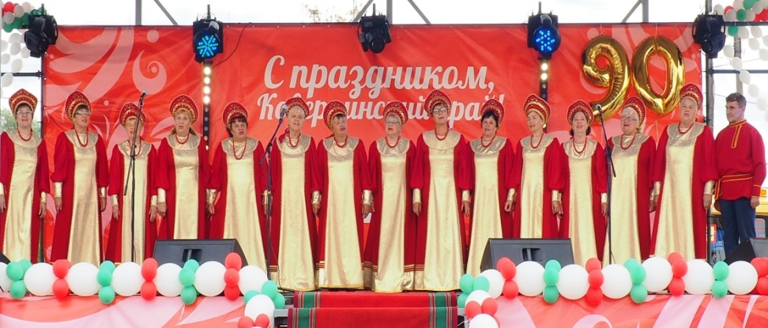
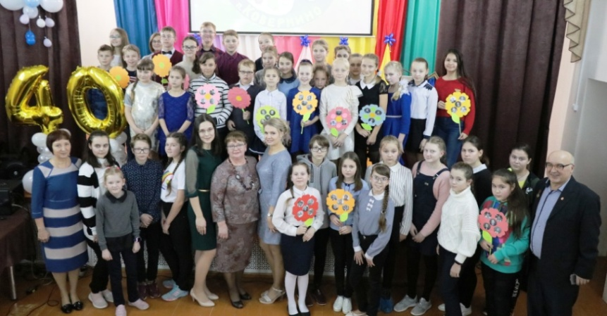
Достигнутые результаты в области культуры в 2017 – 2019 годах
ПОКАЗАТЕЛИ | 2017 год | 2018 год | 2019 год
Количество посещений общедоступных библиотек | 116613 | 116237 | 118632
Количество публичных библиотек, подключенных к информационно- телекоммуникационной сети «Интернет» | 8 | 9 | 10
Количество пользователей | 11688 | 11499 | 11375
Количество посещений культурно-массовых мероприятий клубов и домов культуры | 110283 | 77691 | 78818
Количество участников клубных формирований | 1539 | 1560 | 1600
Количество зрителей на сеансах кинофильмов (в т.ч. отечественных) кинозрелищных учреждений | 4244 | 9867 | 9982
Количество посещений музея | 3300 | 3500 | 3800
Количество представленных зрителю (во всех формах) музейных предметов из основного фонда музея | 974 | 970 | 979
Количество обучающихся | 107 | 113 | 121
47

Slide 48
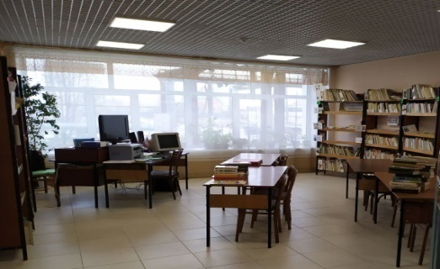
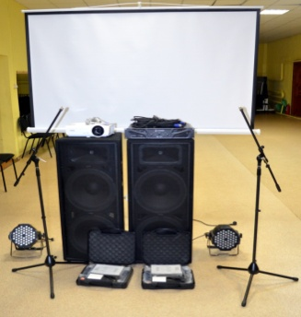
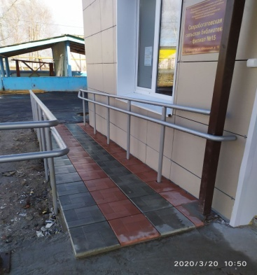
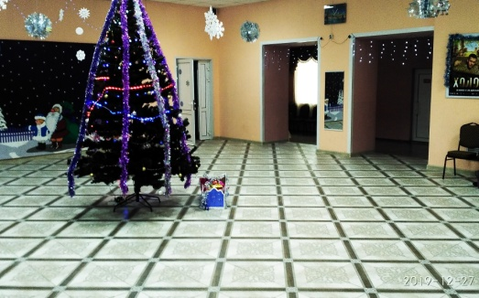
Исполнение расходов в рамках реализации муниципальной программы «Развитие культуры Ковернинского муниципального района Нижегородской области»
Всего, в том числе расходы по подпрограммам (наименование подпрограммы) | Расходы тыс. рублей | Сведения о результатах реализации муниципальной программы за 2019 год.
Всего, в т. ч. по подпрограммам: 1.Оптимизация и модернизация библиотечной деятельности в Ковернинском муниципальном районе 2. Народное и художественное творчество 3.Развитие музейного дела и сохранность объектов культурного наследия 4.Деятельность и развитие школ дополнительного образования 5.Обеспечение реализации муниципальной программы | 54532,1 14199,8 27556,7 3072,0 6335,0 3368,6 | В рамках национального проекта «Культура» в 2019 году произведен ремонт кровли и наружной стены Горевского сельского дома культуры на сумму 480 тыс.руб. В рамках Адресной инвестиционной программы Нижегородской области произведен капитальный ремонт Скоробогатовской сельской библиотеки на сумму 1 400,0 тыс. руб. В рамках государственной программы «Развитие культуры и туризма Нижегородской области» произведен текущий ремонт в 4 учреждениях культуры на общую сумму 650 тыс. руб. Реализовано два областных проекта: «Культура малой Родины» и «Информатизация сельских библиотек», общая сумма полученных субсидий из федерального и областного бюджетов, на развитие материально-технической базы составляет 740,0 тыс. руб. В 2019 году район принял участие в областном проекте «Вам решать», жителями п.Ковернино поддержан проект по ремонту крыши и фасада ККЗ «Мир» и ремонта крыши «Детской музыкальной школы». Ремонты будут произведены в 2020 году.
Ремонт Скоробогатовской библиотеки
Новое оборудование в Хохломском СДК
Ремонт пола в фойе ККЗ «Мир»
48

Slide 49
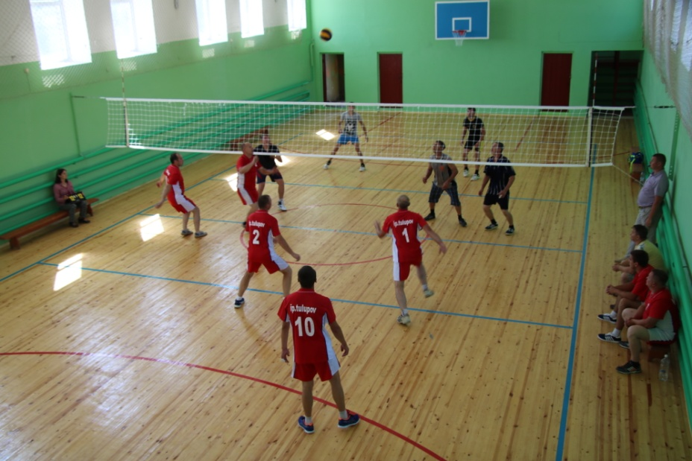
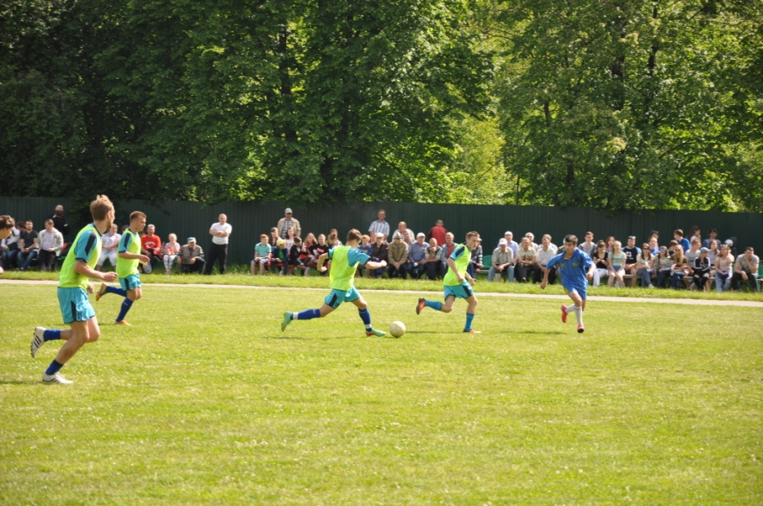
Достигнутые результаты по физической культуре и спорту
в 2017-2019 годах
Показатели | 2017 год | 2018 год | 2019 год
Единовременная пропускная способность спортивных сооружений | 1943 | 1943 | 1453
Доля населения, систематически занимающегося физической культурой и спортом, в общей численности населения (%) | 25,45 | 27,37 | 39,2
Количество спортивных сооружений на 100 тысяч человек населения (единиц) | 89 | 89 | 61
Доля инвалидов и людей с ограниченными возможностями здоровья, занимающихся физической культурой и спортом (%) | 7,1 | 9,6 | 14,1
49

Slide 50
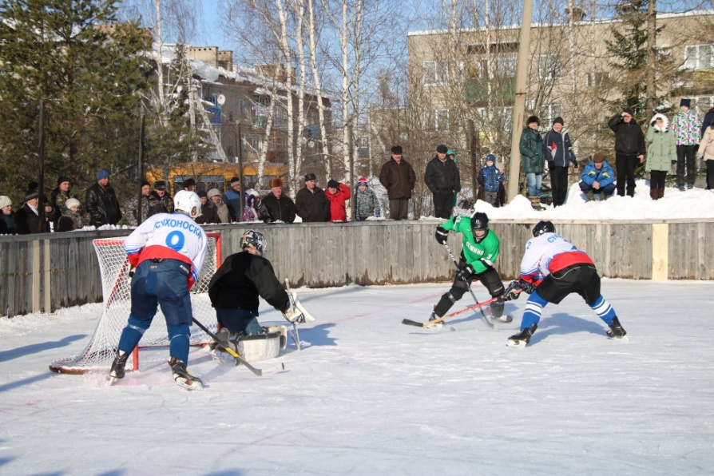
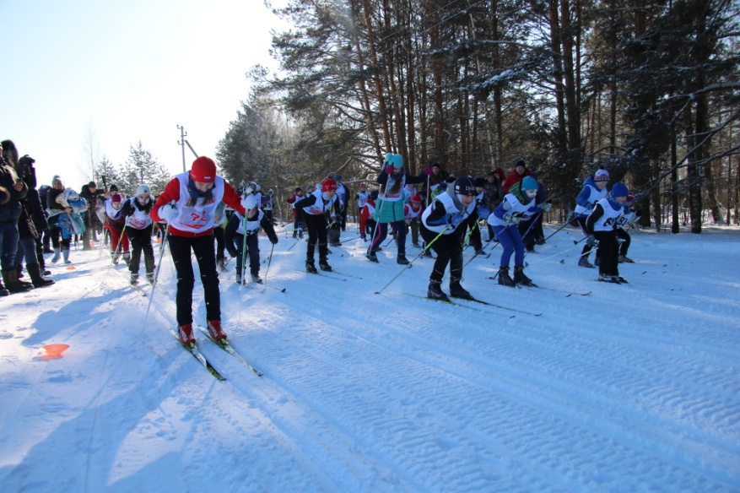
Исполнение расходов в рамках реализации муниципальной программы «Развитие физической культуры и спорта в Ковернинском муниципальном районе Нижегородской области»
Всего, в том числе по подпрограммам (наименование подпрограммы) | Расходы тыс.рублей
 | План | Факт
Всего, в том числе по подпрограммам: | 8166,9 | 8166,9
1. Подпрограмма «организация спортивно-массовых мероприятий и предоставление населению физкультурно-оздоровительных услуг» | 7291,2 | 7291,2
2. Подпрограмма «Обеспечение реализации муниципальной программы» | 875,6 | 875,6
50

Slide 51
Исполнение расходов на социальную политику в рамках реализации государственной программы «Социальная поддержка граждан Ковернинского муниципального района Нижегородской области
 | Расходы тыс.рублей
 | План | Факт
Всего, в том числе по направлениям расходов: | 960,7 | 938,5
Расходы на оказание материальной помощи гражданам пожилого возраста и инвалидам, оказавшимся в трудной жизненной ситуации | 239,1 | 231,8
Расходы по выплате инвалидам компенсации на проезд для проведения гемодиализа | 69,3 | 69,3
Расходы по выплате ежемесячной денежной выплаты гражданам, удостоенным звания "Почетный гражданин Ковернинского района" | 336,0 | 336,0
Расходы по организации мероприятий в области социальной политики | 75,6 | 75,6
Расходы на оказание финансовой поддержки районной общественной организации ветеранов войны, труда, Вооруженных сил и правоохранительных органов и общественной организации ветеранской организации инвалидов | 130,0 | 130,0
Расходы на выплату единовременного пособия на рождение ребенка | 20,0 | 20,0
Расходы на социальную поддержку малообеспеченных семей и семей, нуждающихся в особой заботе государства | 49,9 | 35,2
Мероприятия в области социальной поддержки инвалидов и ветеранов боевых действий, семей погибших (умерших) инвалидов и ветеранов боевых действий | 40,8 | 40,6
51

Slide 52

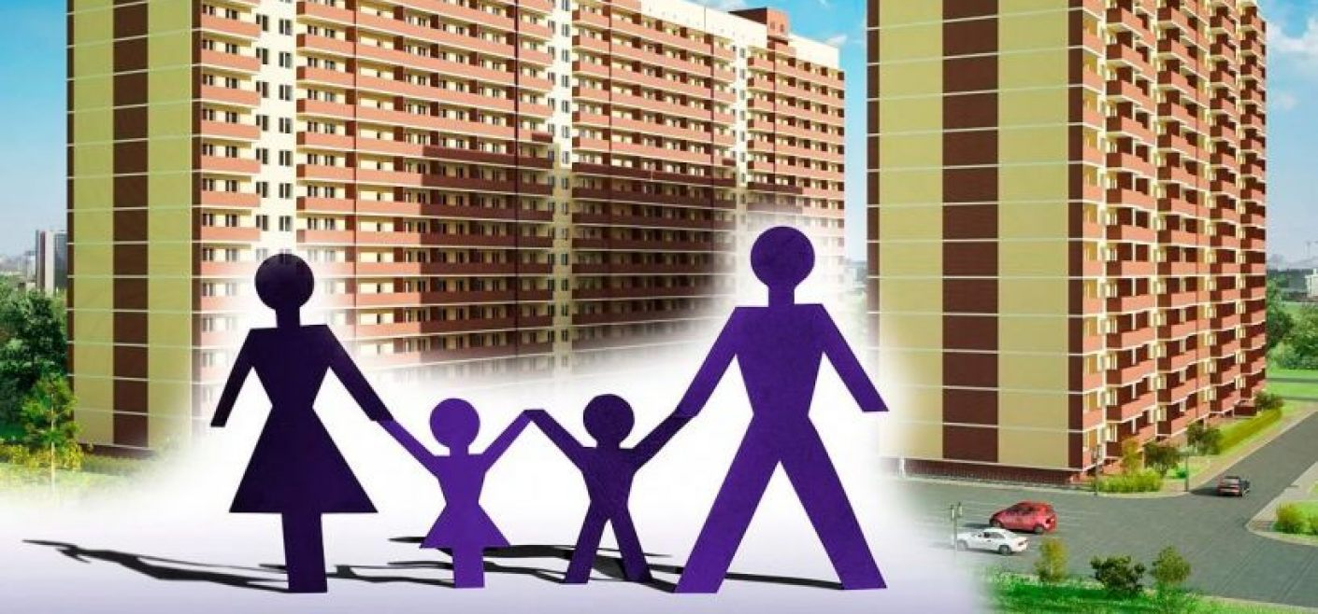
Исполнение расходов в рамках реализации муниципальной программы «Обеспечение граждан Ковернинского муниципального района Нижегородской области доступным и комфортным жильем»
 | Расходы тыс.рублей
 | План | Факт
Всего, в том числе по подпрограммам | 19 585,1 | 18 944,7
Выполнение обязательств по обеспечению жильем отдельных категорий граждан | 15390,9 | 14783,3
Обеспечение реализации муниципальной программы" | 4194,2 | 4161,4

Slide 53

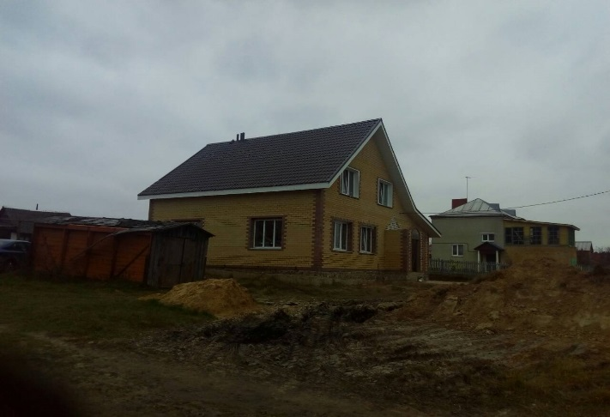
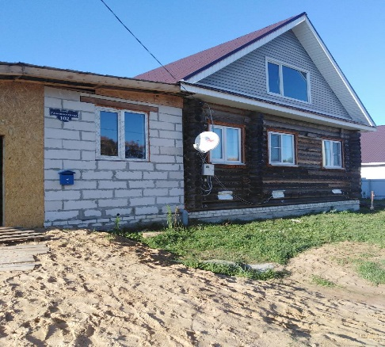
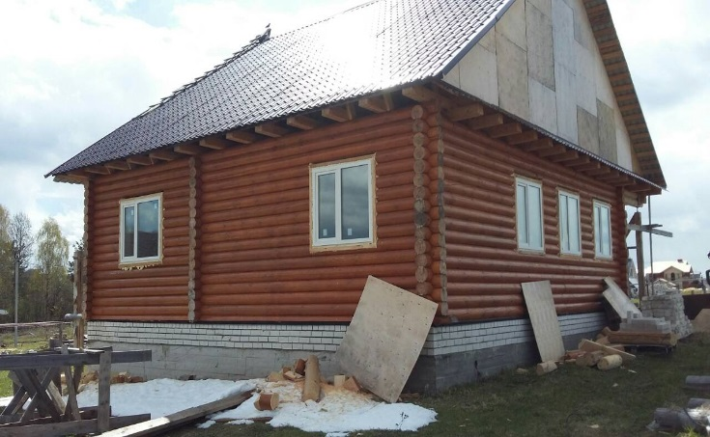
Количественные показатели обеспечения жильем
53

Slide 54
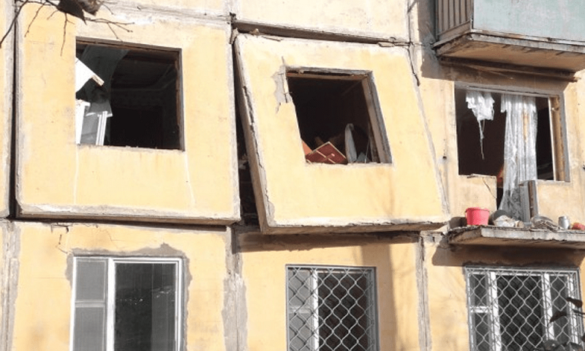

Достигнутые результаты по муниципальной программе
«Обеспечение граждан Ковернинского муниципального района Нижегородской области доступным комфортным жильем»
Показатели | 2017 год | 2018 год | 2019 год
Годовой объем ввода жилья,(кв.м) | 0 | 2342,0 | 4697
Уровень износа коммунальной инфраструктуры (%) | 55,8 | 55 | 54
Количество отремонтированных домов | 4 | 0 | 3
Количество граждан, улучшивших свои жилищные условия в результате реализации Программы капитального ремонта многоквартирных домов,(человек) | 88 | 0 | 144

Slide 55
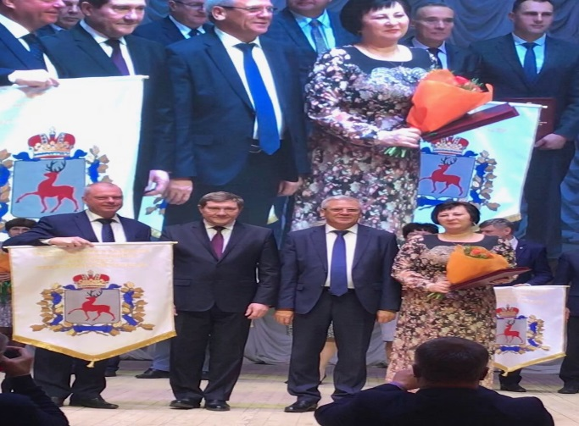
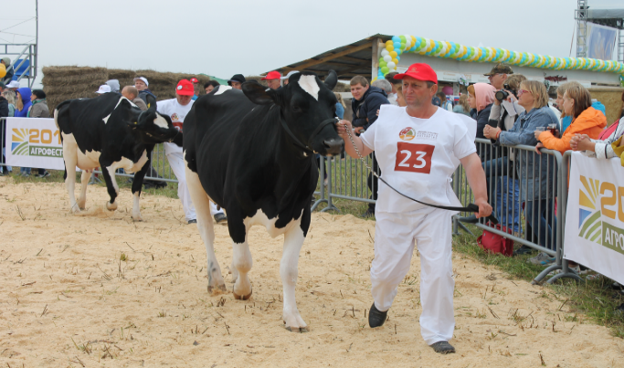
Исполнение расходов в рамках реализации муниципальной программы «Развитие агропромышленного комплекса Ковернинского муниципального района Нижегородской области»
Наименование программы | Расходы 2019 г., млн.руб. | Сведения о результатах реализации муниципальной программы за 2019 год
«Развитие агропромышленного комплекса Ковернинского муниципального района Нижегородской области» | 125,324 | 1. Посевная площадь во всех категориях хозяйств составила 30 609 га. в т.ч. под зерновым и зернобобовым культурам– 10 413 га. 2. Валовой сбор зерновых и зернобобовых культур в хозяйствах всех категорий в весе после доработки составил 18 268 тонн зерна. 3. Валовое производство молока в сельскохозяйственных организациях, крестьянских (фермерских) хозяйствах, включая индивидуальных предпринимателей составило 30 029 тонн. 4. Надой на фуражную корову в сельхозорганизациях составил 7 491 кг 5. Произведено скота в живом весе в сельхозорганизациях 1 341,8 тонн , во всех категориях 1 486,3 тонны. 6. Среднесуточный привес крупного рогатого скота составил 572 г. 7. За достижения в развитии агропромышленного комплекса в 2019 году в номинации «За высокие производственные показатели и стабильное развитие АПК муниципального района, городского округа» признан победителем Ковернинский муниципальный район и награжден Почетным знаком Губернатора Нижегородской области. 8. Племенные заводы участвовали в выставке племенных животных «Нижегородская элита-2019» в рамках областного Агрофеста, где коровы ОО «ПЗ им. Ленина» заняли первое и второе места. ПЗ им. Ленина в составе областной делегации принял участие в выставке скота на Золотой осени -2019 в Москве и также получил золотую медаль выставки.
55

Slide 56
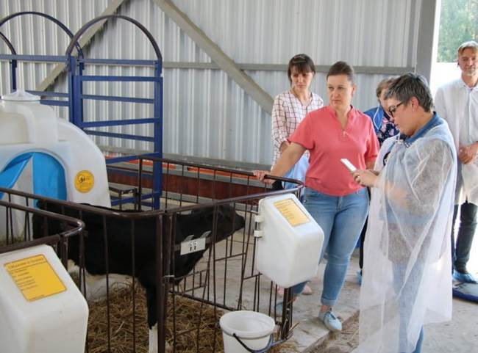
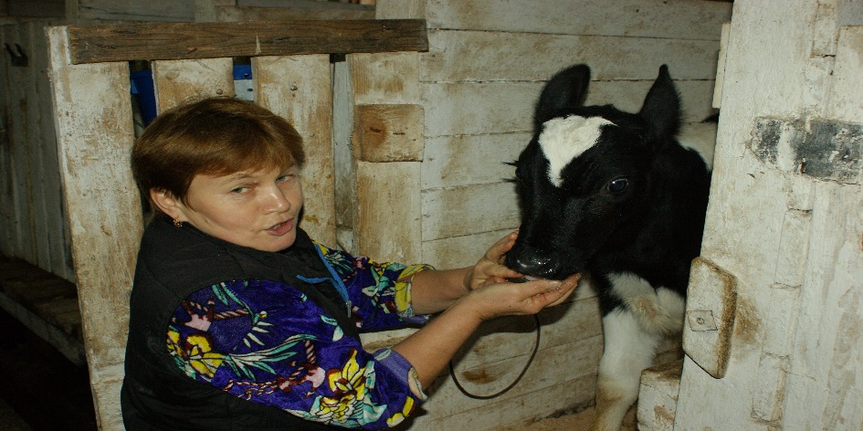
Достигнуты результаты по отрасли в 2017 -2019 годах
Показатели | 2017 год | 2018 год | 2019 год
Индекс производства продукции сельского хозяйства в хозяйствах всех категорий (в сопоставимых ценах) к предыдущему году, % | 98,6 | 102,2 | 101,3
Индекс физического объема инвестиций в основной капитал сельского хозяйства к предыдущему году, % | 110,8 | 105,6 | 155,8
Валовой сбор зерновых и зернобобовых культур в хозяйствах всех категорий, тонн | 16 301 | 17 448,1 | 18 268
Производство молока в сельскохозяйственных организациях, крестьянских (фермерских) хозяйствах, включая индивидуальных предпринимателей, тонн | 26 560 | 28 838,9 | 30 029
Производство скота и птицы на убой в хозяйствах всех категорий ,тонн | 1 998,4 | 1 807,2 | 1486,3
Среднемесячная номинальная заработная плата в сельском хозяйстве, руб. | 19 172 | 20 531 | 22 983
Валовая продукция сельского хозяйства во всех категориях хозяйств, млн.руб. | 1 554,0 | 1 379,0 | 1 718,1

Slide 57
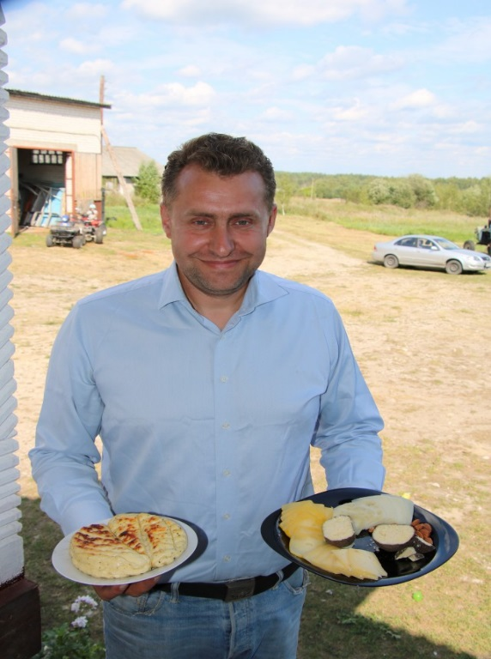
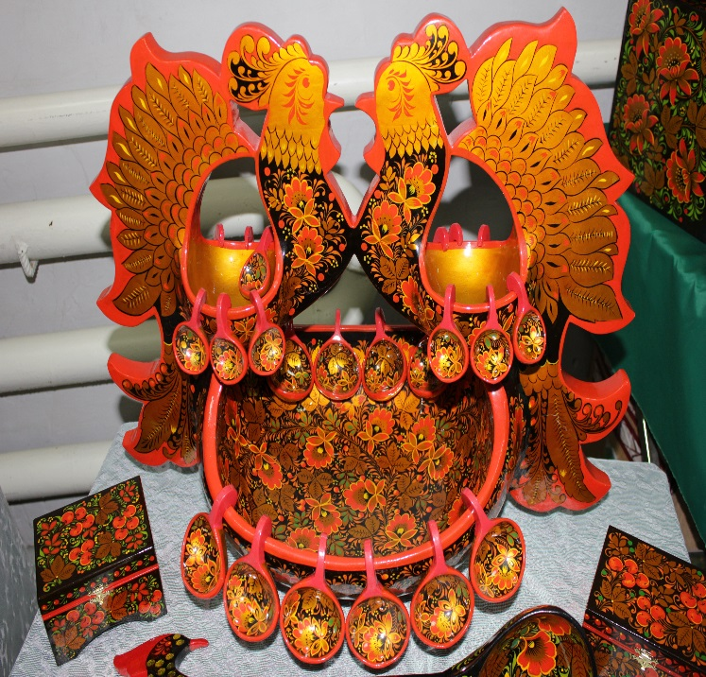
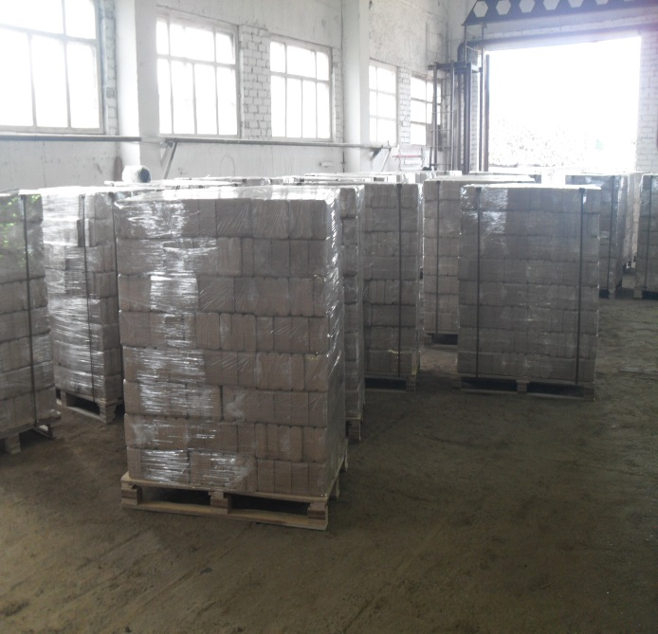
Исполнение расходов в рамках реализации муниципальной программы «Развитие предпринимательства и туризма Ковернинского муниципального Нижегородской области»
 | Расходы тыс. рублей
 | План | Факт
Всего, в том числе: | 5397,8 | 5370,2
Подпрограмма «Развитие предпринимательства Ковернинского муниципального района» | 5172,8 | 5145,2
Подпрограмма «Развитие внутреннего туризма в Ковернинском муниципальном районе» | 225,0 | 225,0

Slide 58
Достигнуты результаты по развитию малого, среднего предпринимательства и торговли в 2017-2019 годах
Показатели | 2017 год | 2018 год | 2019 год
Число малых предприятий (единиц) | 124 | 104 | 94
Оборот продукции (услуг), производимых малыми предприятиями, в том числе микропредприятиями и индивидуальными предпринимателями,(млн. руб.) | 1568,9 | 1666,8 | 1837,0
Среднесписочная численность работников малых предприятий (без внешних совместителей), человек | 845 | 813 | 776
Объем отгруженных товаров собственного производства, выполнено работ (оказано услуг) собственными силами малыми предприятиями, (млн. руб.) | 480,4 | 638,9 | 801,7
Объем инвестиций в основной капитал малых предприятий, млн. рублей | 76,7 | 58,5 | 119,0
Оборот розничной торговли, млн. рублей | 2707,1 | 2626,6 | 2767,6
Инвестиции в основной капитал по полному кругу предприятий по виду деятельности «оптовая и розничная торговля», млн. рублей | 5,32 | 14,5 | 7,1
Объем реализованной продукции субъектами народных художественных промыслов, млн. рублей | 70,6 | 70,9 | 77,5

Slide 59
Исполнение расходов в рамках реализации муниципальной программы «Информационное общество Ковернинского муниципального района Нижегородской области»
Всего, в том числе расходы по подпрограммам (наименование подпрограммы) | Расходы тыс.рублей
 | План | Факт
Всего, в т. ч. по подпрограммам: | 2539,3 | 2473,5
Информационная среда | 2209,7 | 2209,7
Электронный документооборот | 225,6 | 166,6
Внедрение, спутниковых навигационных технологий с использованием системы «ГЛОНАС» | 104,0 | 97,2
Наименование показателя | Годы
 | 2017 | 2018 | 2019
Доля граждан, обратившихся за получением государственных и муниципальных услуг, использующих механизм получения государственных и муниципальных услуг в электронной форме (%) | 1,6 | 2,36 | 1,29

Slide 60

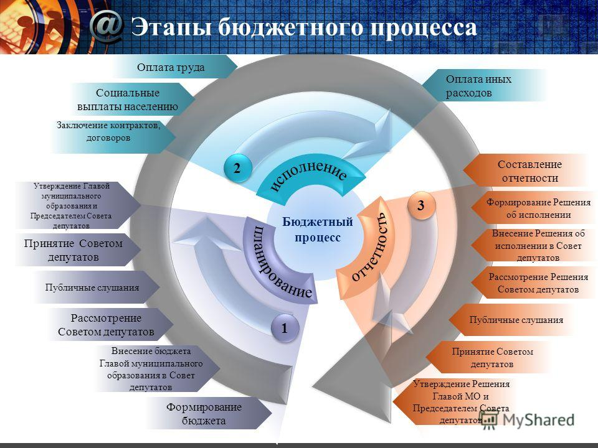
Муниципальная программа «Управление муниципальными финансами Ковернинского муниципального района Нижегородской области»
 | Расходы тыс.рублей
 | План | Факт
Всего в т.ч. | 106 461,9 | 104 186,2
Подпрограмма "Организация и совершенствование бюджетного процесса Ковернинского муниципального района" | 2 552,5 | 2 516,0
Подпрограмма "Создание условий для эффективного выполнения собственных и передаваемых полномочий органами местного самоуправления и муниципальных образований Ковернинского муниципального района" | 96 152,8 | 93 944,7
Подпрограмма "Обеспечение реализации муниципальной программы" | 7 756,6 | 7 725,5

Slide 61
Муниципальная программа
«Управление муниципальными финансами»
Наиболее значимые итого реализации программы
Качественное и своевременное планирование бюджета на очередной финансовый год и плановый период, обеспечение сбалансированности бюджета муниципального района
Эффективная организация и комплексный подход к кассовому исполнению бюджета муниципального района, отсутствие просроченной кредиторской задолженности бюджета муниципального района
Поддержание уровня муниципального долга на экономически безопасном уровне, оптимизация и своевременное исполнение долговых обязательств
Усиление действенности внутреннего муниципального финансового контроля и снижение количества нарушений в финансово- бюджетной сфере при осуществлении бюджетного процесса
Повышение доступности информации для граждан о муниципальных услугах и деятельности органов местного самоуправления
Сбалансированность и устойчивость бюджета муниципального района повышение бюджетного потенциала района и качества предоставляемых бюджетных услуг

Slide 62
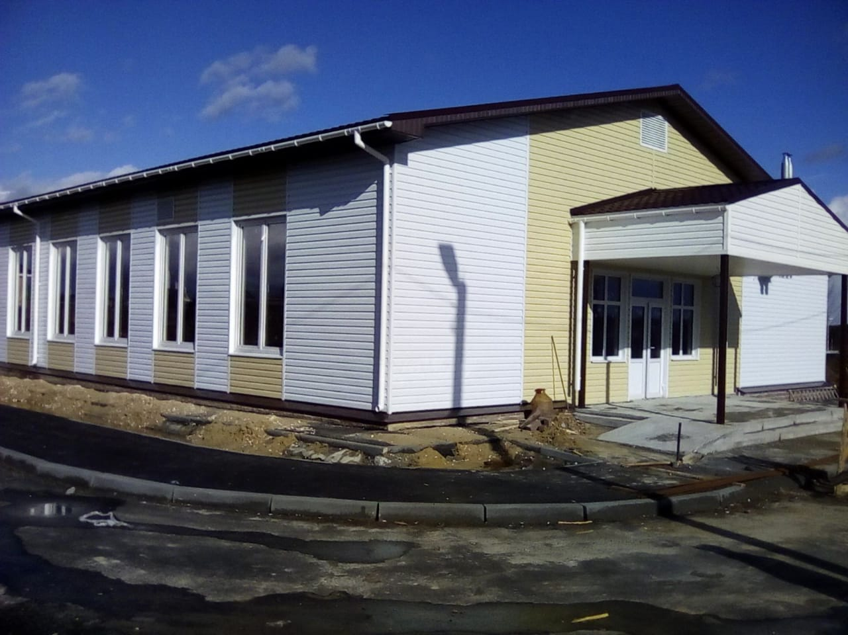

Исполнение расходов в рамках реализации Адресной инвестиционной программы капитальных вложений по Ковернинскому муниципальному району
 | Расходы тыс. рублей | Сведения о результатах реализации муниципальной программы за 2019 год
Всего: | 38146,1 (обл.б. – 26247,6; мест.б. – 11898,5) | 1. Строительство разводящих сетей газопровода д. Черные. 2. Газоснабжение котлов наружного размещения детского сада «Теремок» д. Каменное, МОУ «Каменская основная школа». 3. Строительство Дома культуры в д. Сухоноска. 4. Проектно - изыскательские работы на строительство авто дороги к фермам д. Б. Круты, д. Михайлово, д. Хохлома.
МТК «Град Китеж»
62

Slide 63
Средний размер заработной платы работников бюджетной сферы в 2017-2019 годах (руб.)
Государственные и муниципальные учреждения | 2017 год | 2018 год | 2019 год
Муниципальных дошкольных образовательных учреждений | 17483,00 | 19074,6 | 21713,5
Муниципальных общеобразовательных учреждений | 22161,00 | 23062,6 | 25297,7
Учителей муниципальных общеобразовательных учреждений | 29392,32 | 30288,05 | 32988,6
Муниципальных учреждений культуры и искусства | 16922,70 | 20517,5 | 22634,1
Муниципальных учреждений физической культуры и спорта | 17511,10 | 18581,9 | 19405,4

Slide 64
Муниципальный долг консолидированного бюджета Ковернинского муниципального района Нижегородской области на 01.01.2020 г.
тыс.руб.
Всего муниципальный долг-8500,0 тыс.рублей
Удельный вес долга 11,2 % от собственных доходов без учета безвозмездных поступлений

Slide 65
Структура муниципального долга бюджета Ковернинского муниципального района
Внутренний долг | На 01.01.2018 тыс.руб. | На 01.01.2019 тыс.руб. | На 01.01.2020 тыс.руб. | Структура на 01.01.2018 | Структура на 01.01.2019 | Структура на 01.01.2020
ВСЕГО, в том числе | 31300,0 | 15000,0 | 8500,0 | 100% | 100% | 100%
Кредиты коммерческих банков | 10900,0 | - | - | 34,8 | - | -
Бюджетные кредиты, полученные из других бюджетов бюджетной системы | 20400,0 | 15000,0 | 8500,0 | 65,2 | 100,0 | 100,0

Slide 66
Открытые информационные ресурсы
Администрация Ковернинского муниципального района
http://kovernino.ru
Интернет портал государственных и муниципальных услуг Нижегородской области
http://gu.nnov.ru
Общероссийский официальный сайт для размещения информации о государственных и муниципальных заказах
http://zakupki.gov.ru
Официальный сайт для размещения информации о государственных и муниципальных учреждениях
http://bus.gov.ru
66
Notes:
66

Slide 67
Контактная информация финансового управления Администрации Ковернинского района Нижегородской области
Финансовое управление Администрации Ковернинского района Нижегородской области
Вышестоящий орган: Администрация Ковернинского муниципального района Нижегородской области
Местонахождение финансового управления Администрации Ковернинского района: 606570, Нижегородская обл., Ковернинский район, п. Ковернино, ул. Карла Маркса, д.4
Контактный телефон: 883157 2-35-07 - приемная, 2-35-07 - факс.
Официальный сайт: http://www.kovernino.ru
Адрес электронной почты: http://fin@adm.kvr.nnov.ru
График работы финансового управления Администрации Ковернинского района: понедельник - пятница: 8.00 - 17:00;
перерыв: 12.00 - 13.00; суббота - воскресенье: выходные дни.
67
Notes:
67

